Slide 1

Vorbereitung zum Coding Dojo
Folgendes installieren/einrichten
Java JDK 1.7
Eclipse (z.B. Kepler, 4.3)
Git-Client (z.B. SourceTree oder TortoiseGit) oder Eclipse-Git-Plug-in
Optional: folgende Eclipse-Plug-ins installieren:
InfiniTest (JUnit-Tests ausführen beim Speichern) http://infinitest.github.io
EclEMMA (Code Coverage): http://update.eclemma.org/
ObjectAid (Klassendiagramme aus Code generieren) http://www.objectaid.net/update
Eclipse-Projekt(e) auschecken und im Eclipse-Workspace importieren (nun bei GitLab statt bei GitHub):
Repository: https://gitlab.com/itbastian/CodingDojoDPA.git
Pfad: …/CodingDojoDPA/Observer/<Projekt>
Projekte:
ObserverExample
ObserverEMFExample
Optional: Konto bei GitLab einrichten zwecks Push zu GitLab
eigenen Rechner (einzeln oder pro Paar) mitbringen

Slide 2
Was haben wir heute vor?
Design Pattern „Observer“ kennenlernen / besser verstehen
Lösungsidee
Design-Ziele
Muster am Beispiel implementieren (möglichst paarweise)
evtl. etwas von EMF kennenlernen

Slide 3
Zeitplan
Vorstellung des Observer-Musters (ca. 15 Min.)
Muster selbst implementieren
Anwendungsproblem kennenlernen (ca. 5 Min.)
paarweise/einzeln Muster implementieren (ca. 20 Min.)
Diskussion / Vergleich einiger Lösungen (ca. 10 Min.)
Alternative Implementierung mit EMF (ca. 20 Min)
Euer Feedback und Fazit (10 Min.)

Slide 4
Design Pattern „Observer“
Anwendungsbeispiel:
Aufgabe:
Repository soll Änderungen speichern, sobald sich eine Eigenschaft einer Person (oder einer Anschrift) ändert.
Kennt ihr dieses Entwurfsmuster?
Wann wird es benötigt / verwendet?

Slide 5
Design Pattern „Observer“
Anwendungsbeispiel:
Aufgabe:
Repository soll Änderungen speichern, sobald sich eine Eigenschaft einer Person (oder einer Anschrift) ändert.
Probleme: Hohe beidseitige Kopplung, keine einheitliche Schnittstelle, nur ein Repository möglich

Slide 6
Design Pattern „Observer“
Anwendungsbeispiel:
Aufgabe:
Repository soll Änderungen speichern, sobald sich eine Eigenschaft einer Person (oder einer Anschrift) ändert.
Probleme: Hohe beidseitige Kopplung, keine einheitliche Schnittstelle, nur ein Repository möglich, weitere Interessenten an den gleichen Änderungen sind nur schwer zu ergänzen

Slide 7
Design Pattern „Observer“
Anwendungsbeispiel:
Lösungsansatz:
Beobachtete Daten von Beobachtern entkoppeln. D.h. Abhängigkeiten nur von Beobachtern zu den Beobachteten einführen, nicht umgekehrt.
Beliebige viele Beobachter ermöglichen.
Schnittstelle für alle Beobachter einführen und alle auf gleiche Weise informieren.

Slide 8
Design Pattern „Observer“
Struktur
Design-Ziele:
Subject von Observern entkoppeln,
Observer ergänzbar / austauschbar machen
Subject bleibt von Observern unabhängig (Observer-Schnittstelle), Abhängigkeit von konkr. Observer zu konkr. Subject
beliebig viele Observer können sich jederzeit registrieren/de-registrieren
Einheitliche Benachrichtigungsimplementierung in Subject-Oberklasse

Slide 9
Design Pattern „Observer“
Verhalten
Achtung! Bei dieser Lösung (es gibt auch andere) ist die Kommunikation zu Observern synchron.

Slide 10
Zeitplan
Vorstellung des Observer-Musters (ca. 15 Min.)
Muster selbst implementieren
Anwendungsproblem kennenlernen (ca. 5 Min.)
paarweise/einzeln Muster implementieren (ca. 20 Min.)
Diskussion / Vergleich einiger Lösungen (ca. 10 Min.)
Alternative Implementierung mit EMF (ca. 20 Min)
Euer Feedback und Fazit (10 Min.)

Slide 11
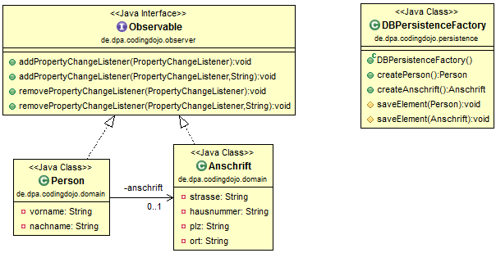
Unser Anwendungsbeispiel
Siehe TODOs im Code
Aufgabe:
Implementierung ergänzen, damit über die Factory erzeugte Personen und Anschriften automatisch alle Änderungen ihrer Eigenschaften an die Factory berichten und diese in Folge die save-Methoden aufrufen.

Slide 12
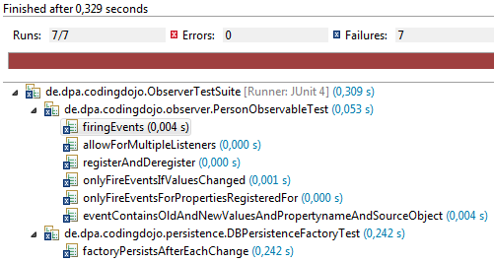
Unser Anwendungsbeispiel
Siehe TODOs im Code
Aufgabe:
Implementierung ergänzen, damit über die Factory erzeugte Personen und Anschriften automatisch alle Änderungen ihrer Eigenschaften an die Factory berichten und diese in Folge die save-Methoden aufrufen.
Diverse JUnit-Tests schon implementiert

Slide 13
Zeitplan
Vorstellung des Observer-Musters (ca. 15 Min.)
Muster selbst implementieren
Anwendungsproblem kennenlernen (ca. 5 Min.)
paarweise/einzeln Muster implementieren (ca. 20 Min.)
Diskussion / Vergleich einiger Lösungen (ca. 10 Min.)
Alternative Implementierung mit EMF (ca. 20 Min)
Euer Feedback und Fazit (10 Min.)

Slide 14
Zeitplan
Vorstellung des Observer-Musters (ca. 15 Min.)
Muster selbst implementieren
Anwendungsproblem kennenlernen (ca. 5 Min.)
paarweise/einzeln Muster implementieren (ca. 20 Min.)
Diskussion / Vergleich einiger Lösungen (ca. 10 Min.)
Alternative Implementierung mit EMF (ca. 20 Min)
Euer Feedback und Fazit (10 Min.)

Slide 15
Zeitplan
Vorstellung des Observer-Musters (ca. 15 Min.)
Muster selbst implementieren
Anwendungsproblem kennenlernen (ca. 5 Min.)
paarweise/einzeln Muster implementieren (ca. 20 Min.)
Diskussion / Vergleich einiger Lösungen (ca. 10 Min.)
Alternative Implementierung mit EMF (ca. 20 Min)
Euer Feedback und Fazit (10 Min.)

Slide 16
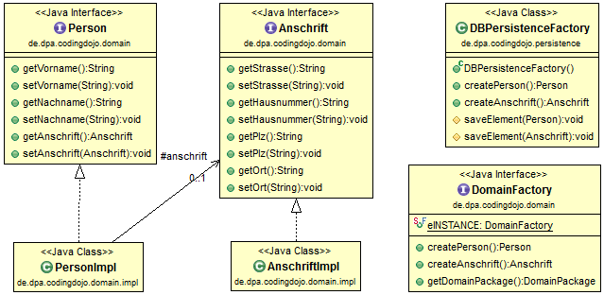
Gleiches Spiel, andere Code-Basis
Siehe TODOs im Code
Aufgabe:
Wie eben
Projekt: ObserverEMFExample
Implementierung basiert auf mit EMF-generiertem Code
Achtung! Das Verhalten ist hier etwas anders, siehe Tests

Slide 17
Zeitplan
Vorstellung des Observer-Musters (ca. 15 Min.)
Muster selbst implementieren
Anwendungsproblem kennenlernen (ca. 5 Min.)
paarweise/einzeln Muster implementieren (ca. 20 Min.)
Diskussion / Vergleich einiger Lösungen (ca. 10 Min.)
Alternative Implementierung mit EMF (ca. 20 Min)
Euer Feedback und Fazit (10 Min.)

Slide 18
Euer Feedback
Kanntet ihr das Muster schon?
Habt ihr etwas gelernt?
Wie kamt ihr mit dem Java-Bean und EMF klar?
Habt ihr Wünsche für zukünftige Dojos?
Zu welchen Themen würdet ihr gerne mehr erfahren?

